Slide 1
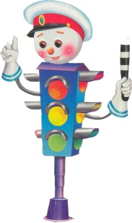


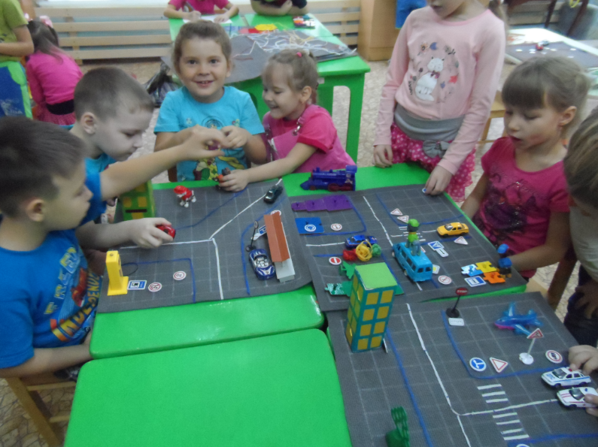

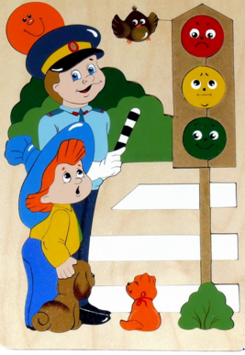



Муниципальное бюджетное дошкольное образовательное учреждение «Детский сад № 17
комбинированного вида «Березка» Чистопольского муниципального района РТ
«Использование универсального игрового пособия Коврограф «Ларчик» Вячеслава Воскобовича в обучении детей старшего дошкольного возраста по ПДД»
Автор презентации:
воспитатель I квалификационной категории
Захарова Елена Викторовна
Notes:
Однажды прекрасная принцесса отправилась в гости к прекрасному принцу. Она надела атласные перчатки, сделала идеальный макияж надушилась дорогими духами и по дороге листала томик с пьесами Теннесси, повествующими о конфликте духовного и плотского начал.
Когда она приехала, прекрасный принц радостно хлопнул ее по заднице и сказал, что они идут смотреть футбол и пить пиво. Прекрасная принцесса весь вечер орала: «Гол», стучала кружкой по барной стойке и получила массу удовольствия.
Мораль: Разностороннее развитие личности – залог счастливой судьбы.
И опять слово профи.

Slide 2
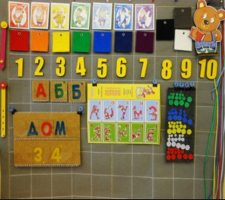
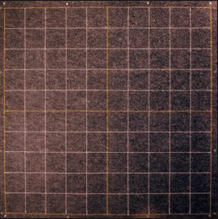
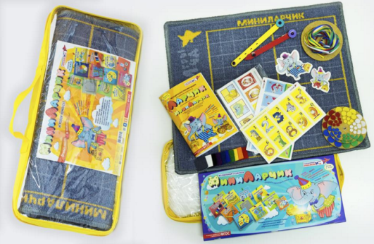
Коврограф «Ларчик» Вячеслава Воскобовича
Notes:
Однажды прекрасная принцесса отправилась в гости к прекрасному принцу. Она надела атласные перчатки, сделала идеальный макияж надушилась дорогими духами и по дороге листала томик с пьесами Теннесси, повествующими о конфликте духовного и плотского начал.
Когда она приехала, прекрасный принц радостно хлопнул ее по заднице и сказал, что они идут смотреть футбол и пить пиво. Прекрасная принцесса весь вечер орала: «Гол», стучала кружкой по барной стойке и получила массу удовольствия.
Мораль: Разностороннее развитие личности – залог счастливой судьбы.
И опять слово профи.

Slide 3
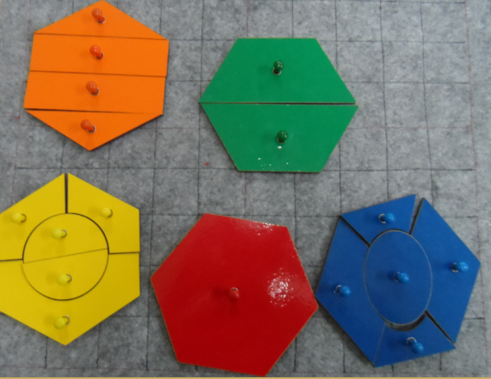
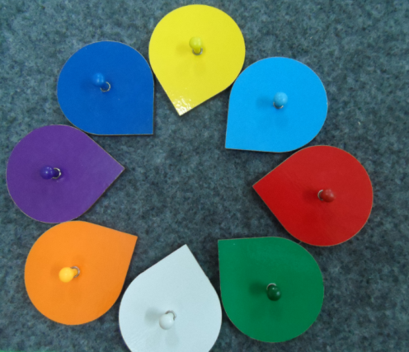
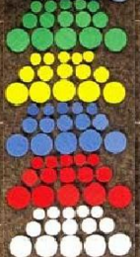
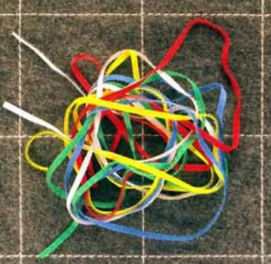
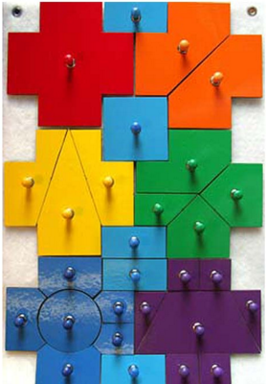
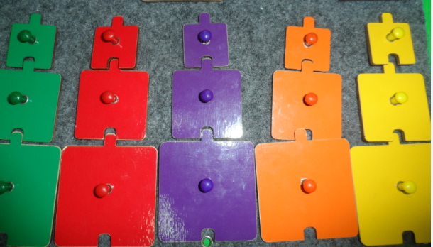
Развивающие игры Вячеслава Воскобовича – дополнение к Коврографу «Ларчик»
«Чудо- соты Ларчик»
«Лепестки»
«Кружки, липкие веревочки»
«Чудо-крестики 2»
«Черепашки»
Notes:
Однажды прекрасная принцесса отправилась в гости к прекрасному принцу. Она надела атласные перчатки, сделала идеальный макияж надушилась дорогими духами и по дороге листала томик с пьесами Теннесси, повествующими о конфликте духовного и плотского начал.
Когда она приехала, прекрасный принц радостно хлопнул ее по заднице и сказал, что они идут смотреть футбол и пить пиво. Прекрасная принцесса весь вечер орала: «Гол», стучала кружкой по барной стойке и получила массу удовольствия.
Мораль: Разностороннее развитие личности – залог счастливой судьбы.
И опять слово профи.

Slide 4
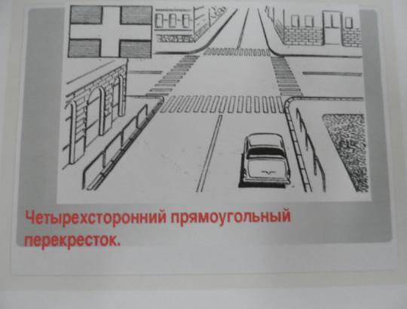
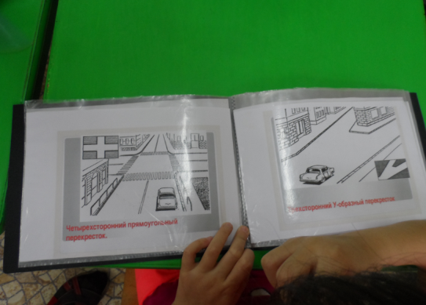
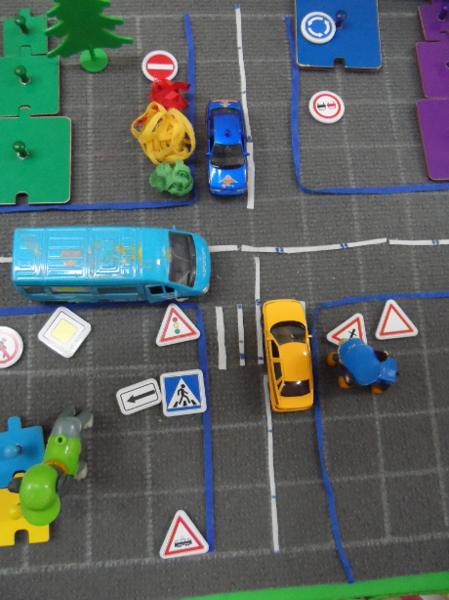
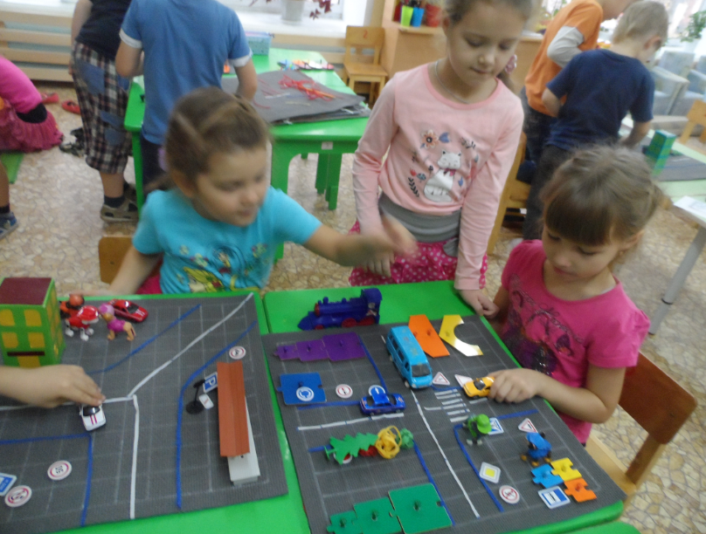
Моделирование четырехстороннего перекрестка на Коврографе «Ларчик» В. Воскобовича по рисунку
Notes:
Однажды прекрасная принцесса отправилась в гости к прекрасному принцу. Она надела атласные перчатки, сделала идеальный макияж надушилась дорогими духами и по дороге листала томик с пьесами Теннесси, повествующими о конфликте духовного и плотского начал.
Когда она приехала, прекрасный принц радостно хлопнул ее по заднице и сказал, что они идут смотреть футбол и пить пиво. Прекрасная принцесса весь вечер орала: «Гол», стучала кружкой по барной стойке и получила массу удовольствия.
Мораль: Разностороннее развитие личности – залог счастливой судьбы.
И опять слово профи.

Slide 5
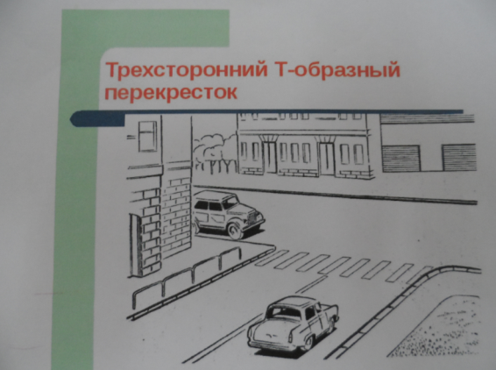
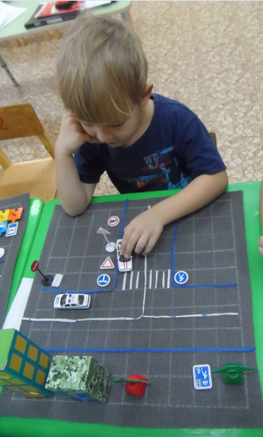
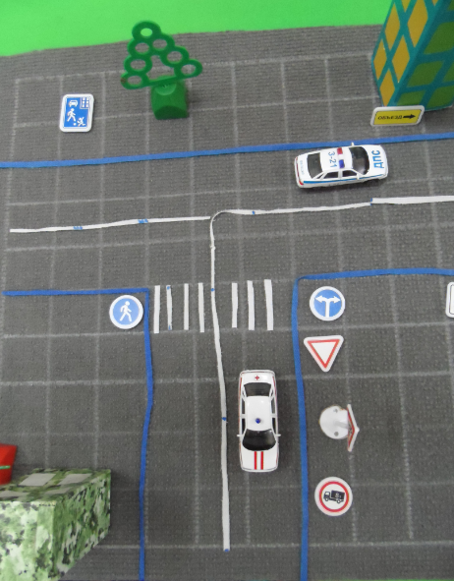
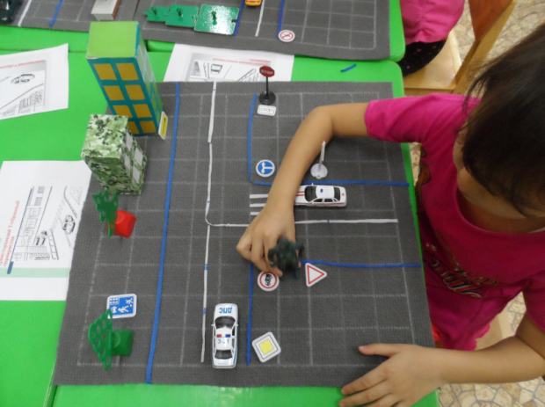
Моделирование Т-образного перекрестка на Коврографе «Ларчик» В. Воскобовича

Slide 6
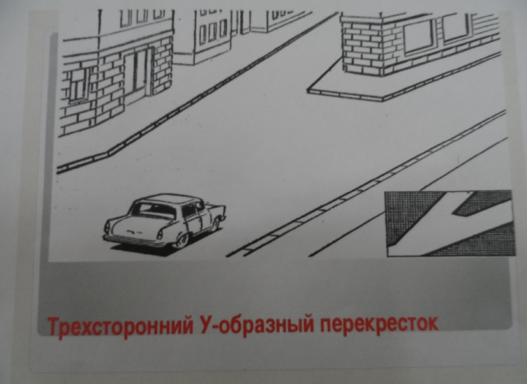
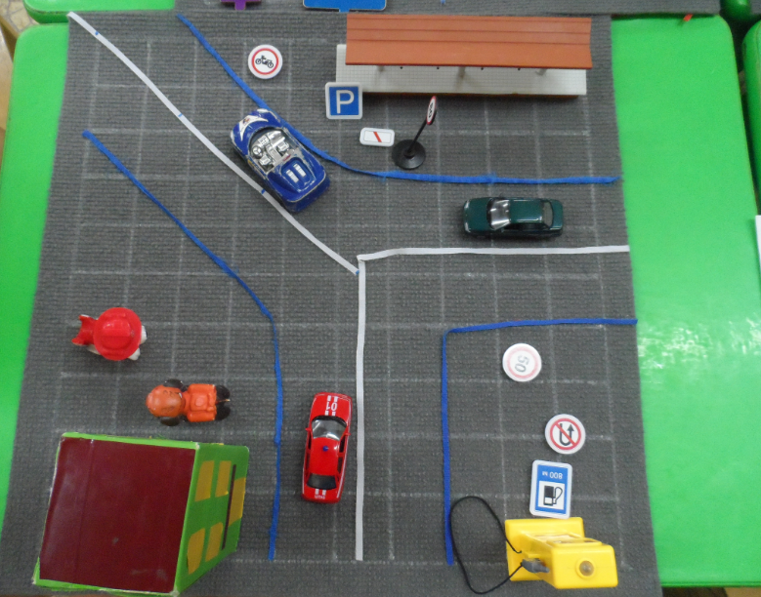
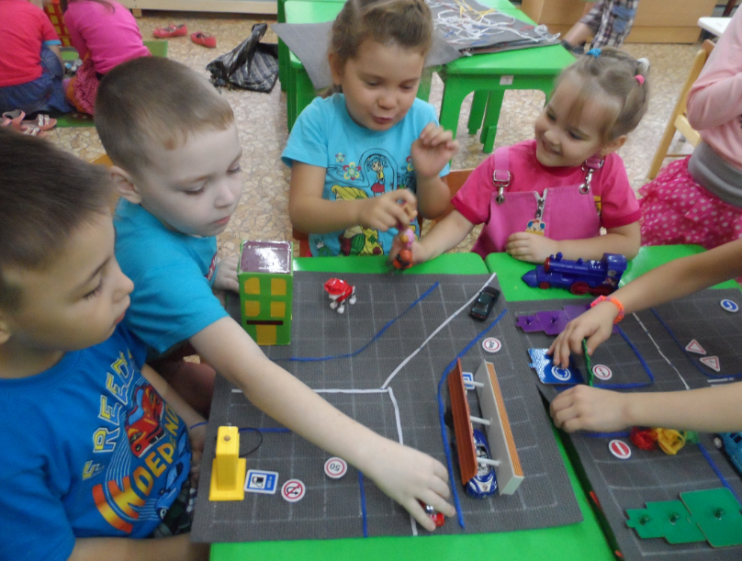
Моделирование У- образного перекрестка на Коврографе «Ларчик» В. Воскобовича
Notes:
Однажды прекрасная принцесса отправилась в гости к прекрасному принцу. Она надела атласные перчатки, сделала идеальный макияж надушилась дорогими духами и по дороге листала томик с пьесами Теннесси, повествующими о конфликте духовного и плотского начал.
Когда она приехала, прекрасный принц радостно хлопнул ее по заднице и сказал, что они идут смотреть футбол и пить пиво. Прекрасная принцесса весь вечер орала: «Гол», стучала кружкой по барной стойке и получила массу удовольствия.
Мораль: Разностороннее развитие личности – залог счастливой судьбы.
И опять слово профи.

Slide 7
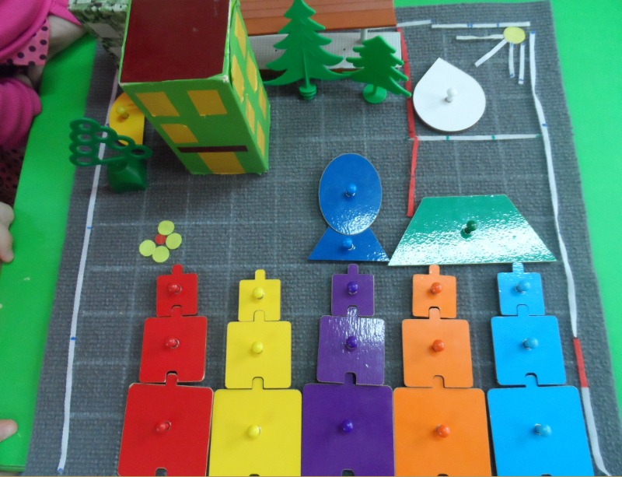
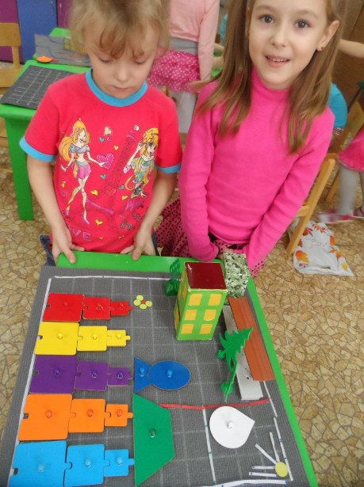
Конструирование улицы используя развивающие игры Вячеслава Воскобовича
«Сказочная Москва»
Notes:
Однажды прекрасная принцесса отправилась в гости к прекрасному принцу. Она надела атласные перчатки, сделала идеальный макияж надушилась дорогими духами и по дороге листала томик с пьесами Теннесси, повествующими о конфликте духовного и плотского начал.
Когда она приехала, прекрасный принц радостно хлопнул ее по заднице и сказал, что они идут смотреть футбол и пить пиво. Прекрасная принцесса весь вечер орала: «Гол», стучала кружкой по барной стойке и получила массу удовольствия.
Мораль: Разностороннее развитие личности – залог счастливой судьбы.
И опять слово профи.

Slide 8
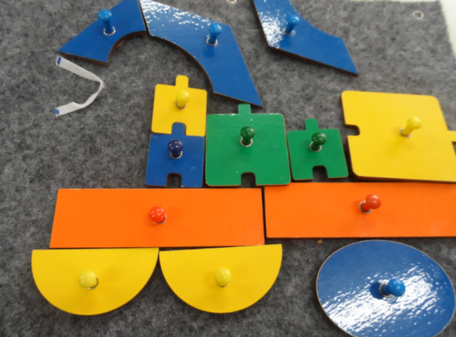
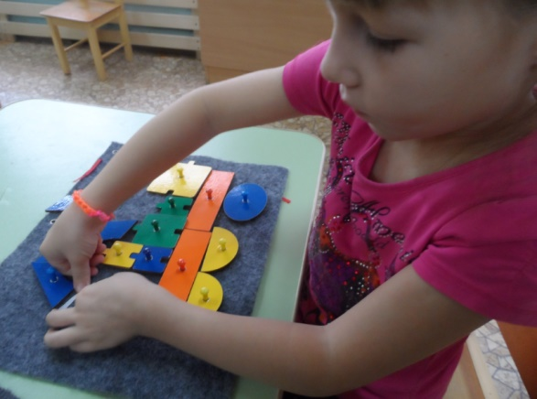
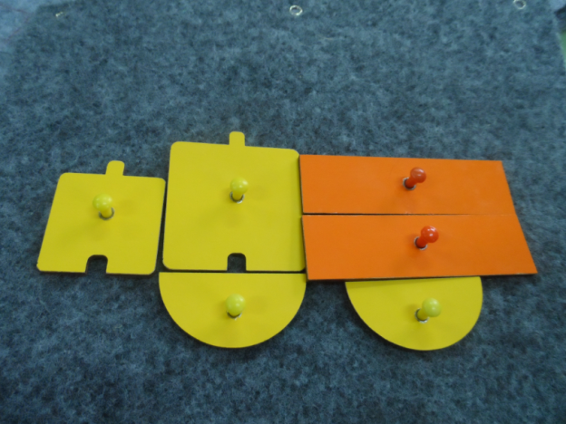
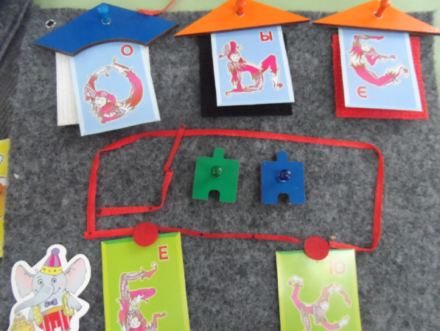
Конструирование транспортных средств на Коврографе Ларчик В. Воскобовича
Конструирование трактора, крана, автобуса
Notes:
Однажды прекрасная принцесса отправилась в гости к прекрасному принцу. Она надела атласные перчатки, сделала идеальный макияж надушилась дорогими духами и по дороге листала томик с пьесами Теннесси, повествующими о конфликте духовного и плотского начал.
Когда она приехала, прекрасный принц радостно хлопнул ее по заднице и сказал, что они идут смотреть футбол и пить пиво. Прекрасная принцесса весь вечер орала: «Гол», стучала кружкой по барной стойке и получила массу удовольствия.
Мораль: Разностороннее развитие личности – залог счастливой судьбы.
И опять слово профи.

Slide 9




Автосказки (забавные машинки, аппликация, раскраски)

Slide 10
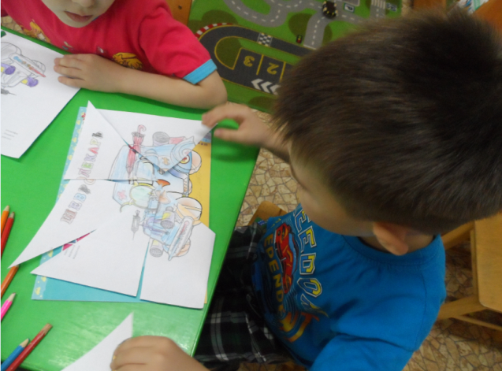
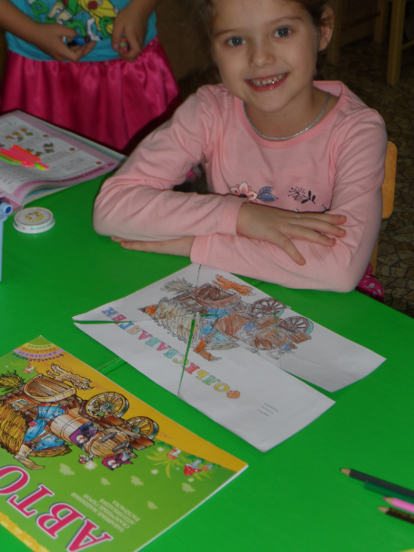
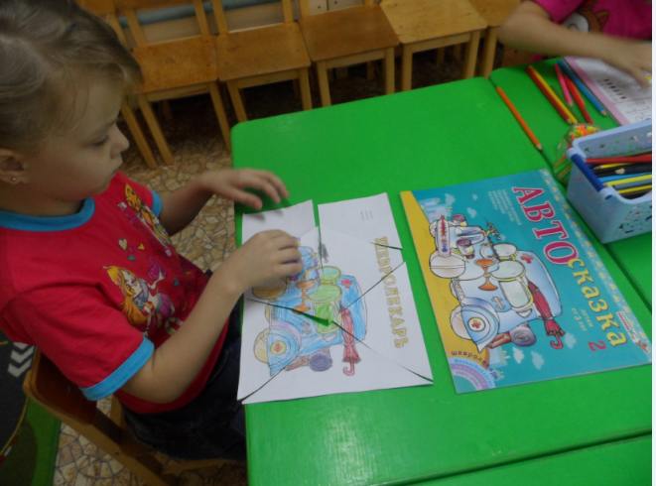
Составление из пазлов транспортных средств сказочных героев: Бабы Яги, Доктора Айболита, Бармалея, Дюймовочки
Дети раскрасили автомобили по образцу, разрезали и собирали из пазлов сказочные транспортные средства.
Notes:
Однажды прекрасная принцесса отправилась в гости к прекрасному принцу. Она надела атласные перчатки, сделала идеальный макияж надушилась дорогими духами и по дороге листала томик с пьесами Теннесси, повествующими о конфликте духовного и плотского начал.
Когда она приехала, прекрасный принц радостно хлопнул ее по заднице и сказал, что они идут смотреть футбол и пить пиво. Прекрасная принцесса весь вечер орала: «Гол», стучала кружкой по барной стойке и получила массу удовольствия.
Мораль: Разностороннее развитие личности – залог счастливой судьбы.
И опять слово профи.

Slide 11
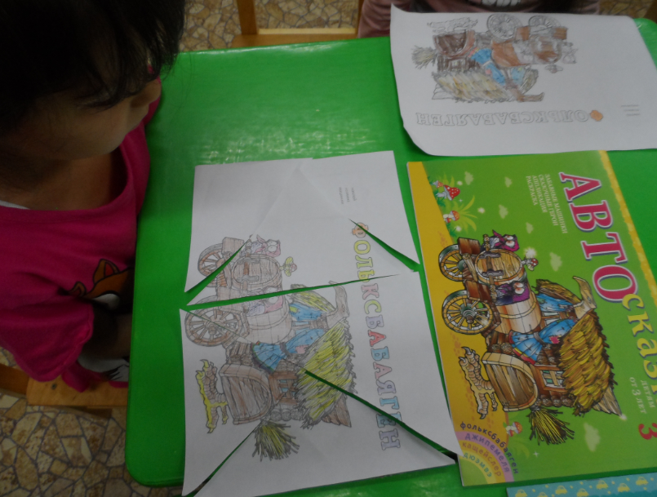
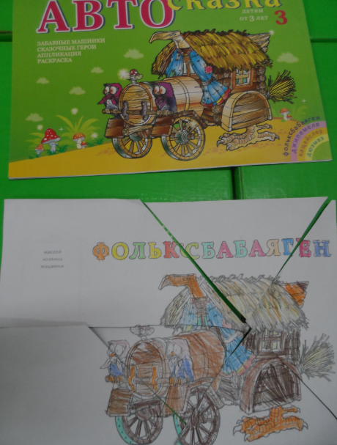
Сказочное транспортное средство Бабы Яги - Фольксбабаяген
Notes:
Однажды прекрасная принцесса отправилась в гости к прекрасному принцу. Она надела атласные перчатки, сделала идеальный макияж надушилась дорогими духами и по дороге листала томик с пьесами Теннесси, повествующими о конфликте духовного и плотского начал.
Когда она приехала, прекрасный принц радостно хлопнул ее по заднице и сказал, что они идут смотреть футбол и пить пиво. Прекрасная принцесса весь вечер орала: «Гол», стучала кружкой по барной стойке и получила массу удовольствия.
Мораль: Разностороннее развитие личности – залог счастливой судьбы.
И опять слово профи.

Slide 12
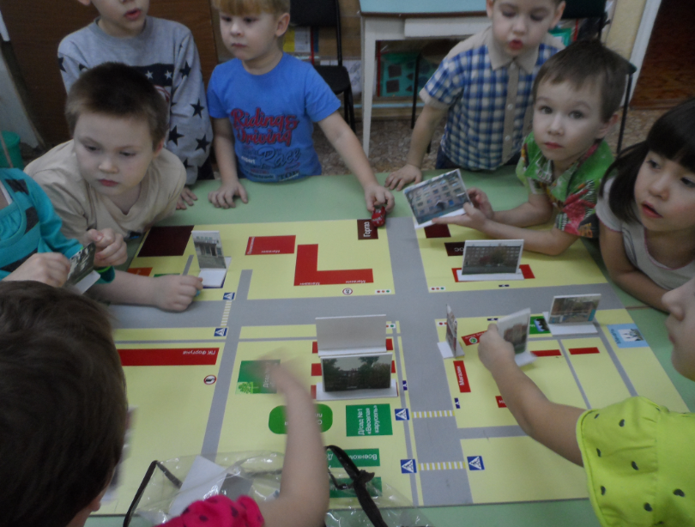
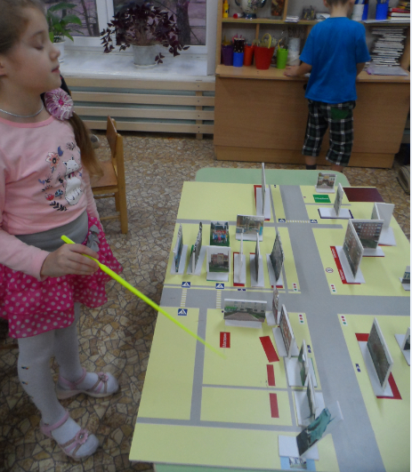
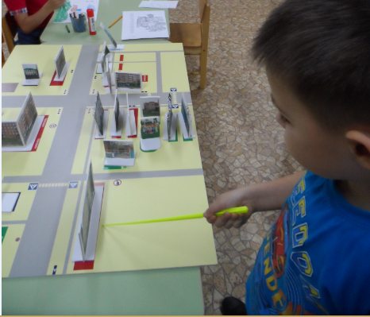
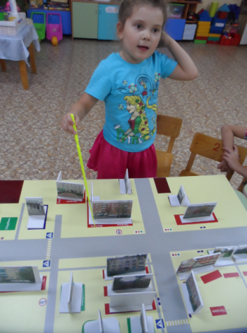
Показ детьми маршрута движения от дома до детского сада на макете Мельничная площадь
Notes:
Однажды прекрасная принцесса отправилась в гости к прекрасному принцу. Она надела атласные перчатки, сделала идеальный макияж надушилась дорогими духами и по дороге листала томик с пьесами Теннесси, повествующими о конфликте духовного и плотского начал.
Когда она приехала, прекрасный принц радостно хлопнул ее по заднице и сказал, что они идут смотреть футбол и пить пиво. Прекрасная принцесса весь вечер орала: «Гол», стучала кружкой по барной стойке и получила массу удовольствия.
Мораль: Разностороннее развитие личности – залог счастливой судьбы.
И опять слово профи.

Slide 13
На дорогах знаков много,
Их все дети должны знать!
И все правила движения
Должны точно выполнять.
Всё время будь внимательным!
И помни наперёд:
Свои имеют правила
Шофёр и пешеход!
СПАСИБО ЗА ВНИМАНИЕ!
Notes:
Однажды прекрасная принцесса отправилась в гости к прекрасному принцу. Она надела атласные перчатки, сделала идеальный макияж надушилась дорогими духами и по дороге листала томик с пьесами Теннесси, повествующими о конфликте духовного и плотского начал.
Когда она приехала, прекрасный принц радостно хлопнул ее по заднице и сказал, что они идут смотреть футбол и пить пиво. Прекрасная принцесса весь вечер орала: «Гол», стучала кружкой по барной стойке и получила массу удовольствия.
Мораль: Разностороннее развитие личности – залог счастливой судьбы.
И опять слово профи.

